Slide 1
শিক্ষক দিবস ২০২২

Slide 2
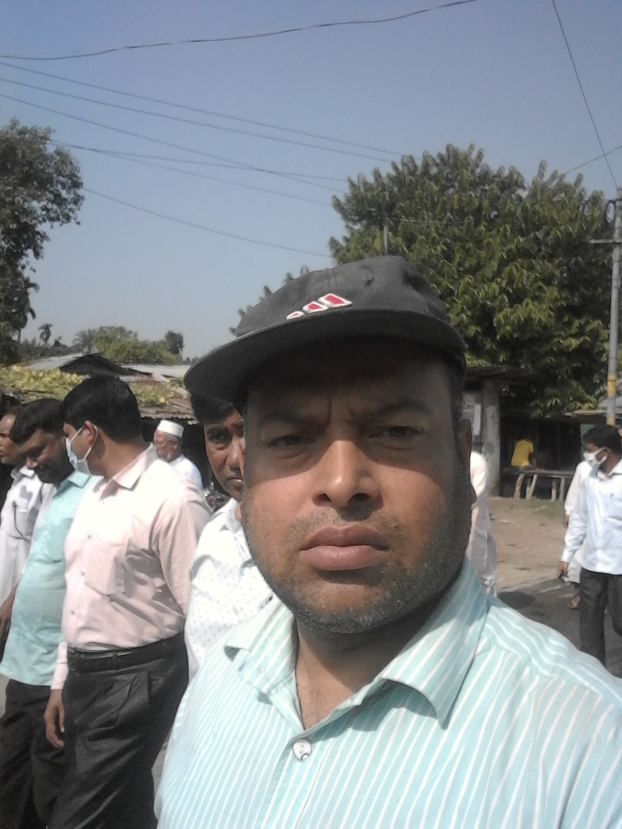

Slide 3
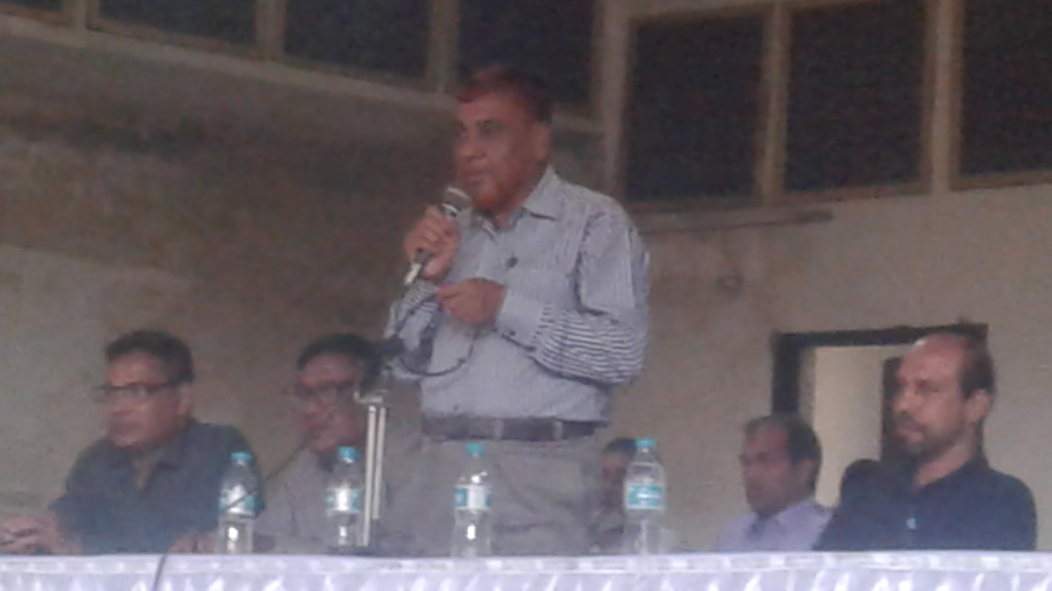

Slide 4
